Slide 1
Oxidy

Slide 2
Charakteristika oxidů
starší název = kysličníky
jsou dvouprvkové sloučeniny kyslíku a dalšího prvku
reakce kyslíku s ostatními prvky = = oxidace
kyslík má v oxidech oxidační číslo -II

Slide 3
Významné oxidy

Slide 4
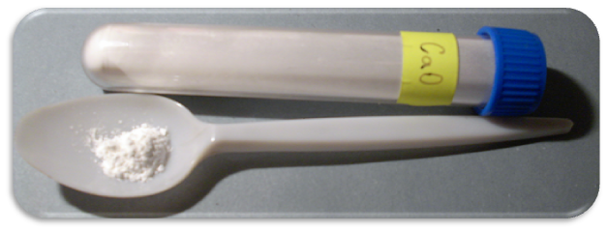
Oxid vápenatý
CaO
pálené (nehašené) vápno
bílá žíravá zásaditá látka
vyrábí se tepelným rozkladem vápence
Využití: - ve stavebnictví (omítky) - při výrobě skla - snižuje kyselost vody a půdy

Slide 5
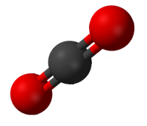
Oxid uhličitý
CO₂
bezbarvý nedýchatelný plyn bez chuti a zápachu
těžší než vzduch
produkt spalování a dýchání
důležitý pro proces fotosyntézy
patří mezi skleníkové plyny
Využití: - v chladících zařízeních (suchý led) - hnací plyn - náplň sněhových hasicích přístrojů - součást perlivých nápojů

Slide 6
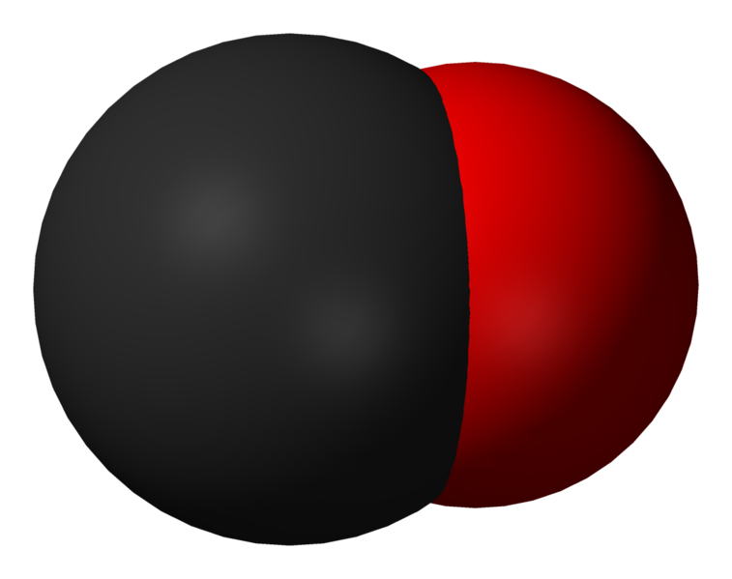
Oxid uhelnatý
CO
jedovatý bezbarvý plyn
součást kouřových plynů
je součástí výfukových plynů a cigaretového kouře
pevně se váže na červené krevní barvivo, čímž znemožňuje přenášení kyslíku (způsobuje zadušení)
Využití: - důležitá složka plynných paliv (svítiplyn)

Slide 7
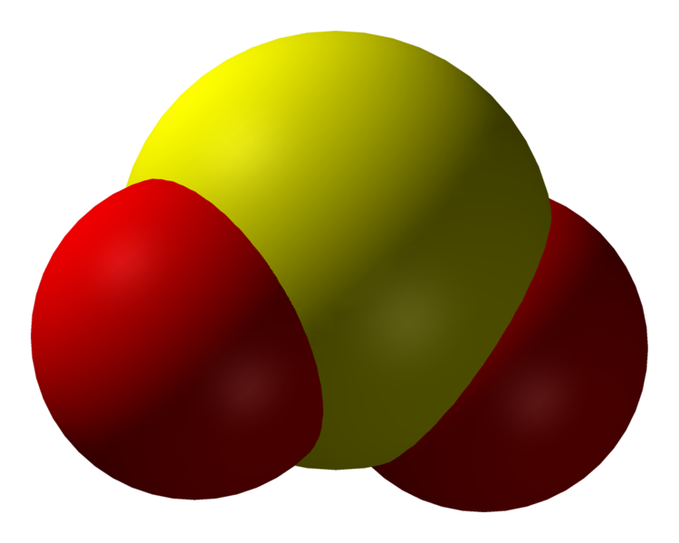
Oxid siřičitý
SO₂
bezbarvý plyn
ostře zapáchající jedovatá látka
dráždí ke kašli
vzniká při hoření síry obsažené v palivech
je příčinou vzniku kyselých dešťů
Využití: - při výrobě celulózy a papíru - k bělení vlny, bavlny, slámy - k desinfekci sudů, úlů, sklepů - k výrobě kyseliny sírové

Slide 8
Oxidy dusíku
oxid dusnatý – NO - bezbarvý plyn
oxid dusičitý – NO₂ - hnědočervený plyn
oba vznikají při některých výrobách a při činnosti spalovacích motorů
spolu působí při vzniku kyselých dešťů
působí škodlivě na organismy
Využití: - při výrobě kyseliny dusičné

Slide 9
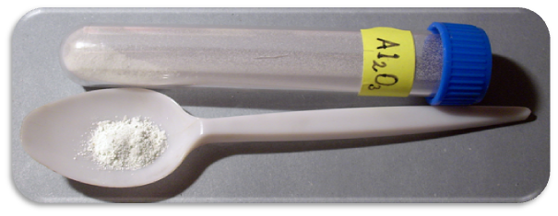
Oxid hlinitý
Al₂O₃
vyrábí se z rudy bauxitu
bílá prášková látka
v přírodě se vyskytuje jako tvrdý nerost korund (odrůdy: smirek, rubín, safír)
Využití: - výroba porcelánu - výroba zubních cementů a barev - výroba hliníku - výroba šperků (safír, rubín)

Slide 10
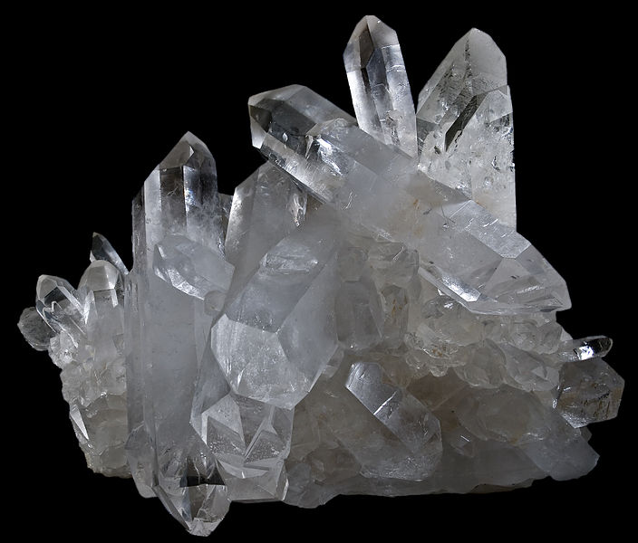
Oxid křemičitý
SiO₂
pevná chemicky stálá látka
těžko tavitelný
Využití: - ve stavebnictví (písek do malty) - ve sklářství - v hutnictví (žáruvzdorné materiály)

Slide 11
Názvosloví oxidů Vytvořte názvy nebo vzorce
Al₂O₃
oxid rtuťnatý
ZnO
oxid boritý
P₂O₅
oxid chromový
SO₃
oxid chloristý
OsO₄
oxid sodný
oxid hlinitý
HgO
oxid zinečnatý
B₂O₃
oxid fosforečný
CrO₃
oxid sírový
Cl₂O₇
oxid osmičelý
Na₂O

Slide 12
Doplňte chemické rovnice
… …. + O₂ →… CO
…Al + …O₂ → … ……
…Fe + … …. → …Fe₂O₃
Řešení:
2 C + O₂ → 2 CO
4 Al + 3 O₂ →2 Al₂O₃
4 Fe + 3 O₂ → 2 Fe₂O₃

Slide 13
Zapište děj chemickou rovnicí
při dýchání dochází k oxidaci cukru glukózy - C₆H₁₂O₆, při níž vzniká oxid uhličitý a voda
Řešení:
C₆H₁₂O₆ + … O₂ → … CO₂ + … H₂O
C₆H₁₂O₆ + 6 O₂ → 6 CO₂ + 6 H₂O

Slide 14
Shrnutí Doplňte text
Oxidy jsou ……… sloučeniny ……… a dalšího prvku. Ve všech oxidech mají atomy kyslíku oxidační číslo ……… . Jako pálené vápno se používá oxid ……… . Kyselé deště způsobuje oxid ……… a oxidy ……… . Mezi skleníkové plyny patří oxid ……… . Odrůdy safír a ……… oxidu ……… se používají k výrobě šperků. Oxid ……… se nejvíce využívá ve sklářství. Sycené nápoje obsahují oxid ……… . Oxid ……… je velice jedovatá látka, která může způsobit smrt zadušením.

Slide 15
Řešení shrnutí
Oxidy jsou dvouprvkové sloučeniny kyslíku a dalšího prvku. Ve všech oxidech mají atomy kyslíku oxidační číslo -II . Jako pálené vápno se používá oxid vápenatý . Kyselé deště způsobuje oxid siřičitý a oxidy dusíku . Mezi skleníkové plyny patří oxid uhličitý . Odrůdy safír a rubín oxidu hlinitého se používají k výrobě šperků. Oxid křemičitý se nejvíce využívá ve sklářství. Sycené nápoje obsahují oxid uhličitý . Oxid uhelnatý je velice jedovatá látka, která může způsobit smrt zadušením.

Slide 16
Zdroje
http://upload.wikimedia.org/wikipedia/commons/5/5d/Oxid_v%C3%A1penat%C3%BD.PNG
http://upload.wikimedia.org/wikipedia/commons/thumb/8/87/Hazard_C.svg/500px-Hazard_C.svg.png
http://upload.wikimedia.org/wikipedia/commons/8/88/Oxid_uhli%C4%8Dit%C3%BD.PNG
http://upload.wikimedia.org/wikipedia/commons/3/35/Carbon_dioxide_structure.png
http://upload.wikimedia.org/wikipedia/commons/thumb/a/a7/Carbon-monoxide-3D-vdW.png/757px-Carbon-monoxide-3D-vdW.png
http://upload.wikimedia.org/wikipedia/commons/thumb/0/06/Hazard_F.svg/500px-Hazard_F.svg.png
http://upload.wikimedia.org/wikipedia/commons/thumb/3/39/Hazard_T.svg/500px-Hazard_T.svg.png
http://upload.wikimedia.org/wikipedia/commons/thumb/9/93/Sulfur-dioxide-3D-vdW.png/750px-Sulfur-dioxide-3D-vdW.png
http://upload.wikimedia.org/wikipedia/commons/thumb/a/ad/Hazard_O.svg/500px-Hazard_O.svg.png
http://upload.wikimedia.org/wikipedia/commons/a/a2/Oxid_hlinit%C3%BD.PNG
http://upload.wikimedia.org/wikipedia/commons/thumb/c/ce/Quartz_Br%C3%A9sil.jpg/704px-Quartz_Br%C3%A9sil.jpg

